Slide 1


OSLO Schuldbeheer
Thematische werkgroep 2
Welkom!
Dinsdag 11 juni 2024
Virtuele werkgroep - Microsoft Teams
We starten om 13:35

Slide 2



Praktische afspraken
Geluid van het publiek is standaard gedempt.
Gebruik het handje als je iets wilt zeggen. Interactie wordt aangemoedigd!
Vragen, opmerkingen en voorstellen kunnen via de chatfunctie meegedeeld worden. Interactie wordt aangemoedigd!
ja/nee vragen kunnen beantwoord worden via de chat:
Akkoord = +1
Niet akkoord = - 1
Onverschillig = 0

Slide 3

Opname?

Slide 4
Doel van vandaag
Voorstelling van het datamodel aan de hand van verschillende use cases
Samenvatting eerste thematische werkgroep
Presentatie uitbreiding model aan de hand van nieuwe use cases
Discussie over aanpassingen aan het sneuvelmodel sinds de vorige werkgroep

Slide 5
Agenda
13u30 – 13u35 | Welkom en agenda
13u35 – 13u40 | Aanleiding en context
13u40 – 13u45 | OSLO & Onze aanpak
13u45 – 13u50 | Samenvatting Thematische Werkgroep 1
13u50 – 14u55 | Uitbreiding Model – Use case 2
14u55 – 15u45 | Uitbreiding Model – Use case 3
15u45 – 16u15 | Overzicht Aanpassingen Model Thematische Werkgroep 1
16u15 – 16u30 | Q&A en volgende stappen

Slide 6

Wie is wie?

Slide 7

Wie is wie?
Notes:
MURAL

Slide 8
Herhaling
Aanleiding en context

Slide 9
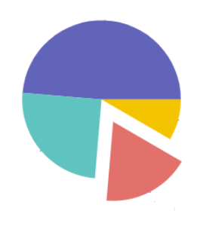
Deel van een groter project
Gemeente zonder Gemeentehuis: Eenheid van schuld
OSLO Schuldbeheer
Notes:
Eenheid van schuld heefd als doel: Het schuldenbeheer voor en door de financieel zwakkere burger wordt eenvoudiger, éénduidiger en aldus beter beheersbaar
Is iedereen op de hoogte van dit groter project? GzG: Eenheid van schuld.

Slide 10



Eenheid van schuld
In kaart brengen van het globaal schuldoverzicht van openstaande bedragen per schuldenaar
Bundelen van schuldvorderingen bij verschillende stadsdiensten in één globaal EvS-dossier per schuldenaar
Vermijden van extra kosten
Opstellen van een haalbaar afbetalingsplan

Slide 11
Eenheid van schuld - werkdefinitie
Een bijkomend klantgericht, proactief invorderingstraject
voor financieel zwakkere burgers
door het opzetten van een globaal vorderingen overzicht
waarin de burger via één afbetalingsplan z’n schulden, zonder bijkomende kosten, kan afbouwen en opvolgen.

Slide 12
Waarom OSLO-standaard?
De data rond schuldvorderingen is vaak in diverse gemeentelijke systemen opgeslagen.
Dat maakt het moeilijk om
Een overzicht te hebben van alle schulden per burger
Burgers met financiële uitdagingen te ondersteunen met een omvattende oplossing op maat van hun persoonlijke situatie
Het ontbreken van gestandaardiseerde gegevensuitwisseling veroorzaakt inefficiënties en belemmert samenwerking.
Notes:
Lange termijn schaalbaar

Slide 13
OSLO Doelstelling
Dit project betreft een OSLO-traject om het GZG initiatief ‘Eenheid van schuld’ op te schalen.
Met als hoofddoel het standaardiseren van informatie met betrekking tot de debiteur, in samenwerking met de lokale besturen die deelnemen aan het GZG-initiatief.
We focussen op de burger en het bevorderen van financieel herstel.
Notes:
Geen vaste scope en use cases
Tijdens business werkgroep meer use cases verzamelen
Tijdens het traject kunnen er nog dingen bijkomen

Slide 14
Open Standaarden voor Linkende Organisaties (OSLO)

Slide 15

INTEROPERABILITEIT
=
De mogelijkheid van verschillende autonome organisaties of systemen om met elkaar te communiceren en samen te
werken
Notes:
Een semantische standaard maakt het delen en uitwisselen van data tussen verschillende stakeholders gemakkelijker. Elke betrokkene kan de gegevens van de andere direct gebruiken en interpreteren. Dit stimuleert de uitwisseling en het hergebruik van gegevens en vermindert de kost van uitwisseling. De semantische standaard zorgt voor machine leesbare data. Het brengt eveneens een efficiëntiewinst met zich mee als de data in verschillende processen gebruikt kunnen worden. ​
Het openstellen van semantische data bevordert innovatie en zal relevante stakeholders in staat stellen om intelligentere diensten te ontwikkelen. Door het linken van data beschikken we ook over rijkere data. Uit verrijkte data kan ook meer kennis worden gehaald.​

Slide 16

Notes:
Om dit op een begrijpelijke manier uit te leggen heb ik deze afbeelding mee gebracht.​
​
Stel je voor dat je een groep mensen hebt die nog nooit een olifant hebben gezien. Om hen een idee te geven van hoe een olifant eruitziet, besluit je om ze te blinddoeken en ze elk een deel van de olifant te laten voelen. Vervolgens vraag je hen om te beschrijven wat ze denken dat een olifant is, gebaseerd op hun aanraking.​
De persoon die de slurf van de olifant voelt, zal zeggen dat een olifant lang en flexibel is, misschien zelfs vergelijkbaar met een slang. Degene die de poten voelt, zal zeggen dat een olifant stevig en krachtig is, zoals een boomstam. En degene die de oren voelt, zal zeggen dat een olifant groot en dun is, vergelijkbaar met een waaier.​
Nu, als je deze mensen zou vragen om samen te werken en een volledig beeld van een olifant te creëren, zouden ze waarschijnlijk moeite hebben. Ze hebben elk een deel van de puzzel, maar ze hebben geen manier om hun informatie met elkaar te delen. Dit gebrek aan interoperabiliteit maakt het moeilijk om een volledig begrip van de olifant te krijgen.​
​
​

Slide 17
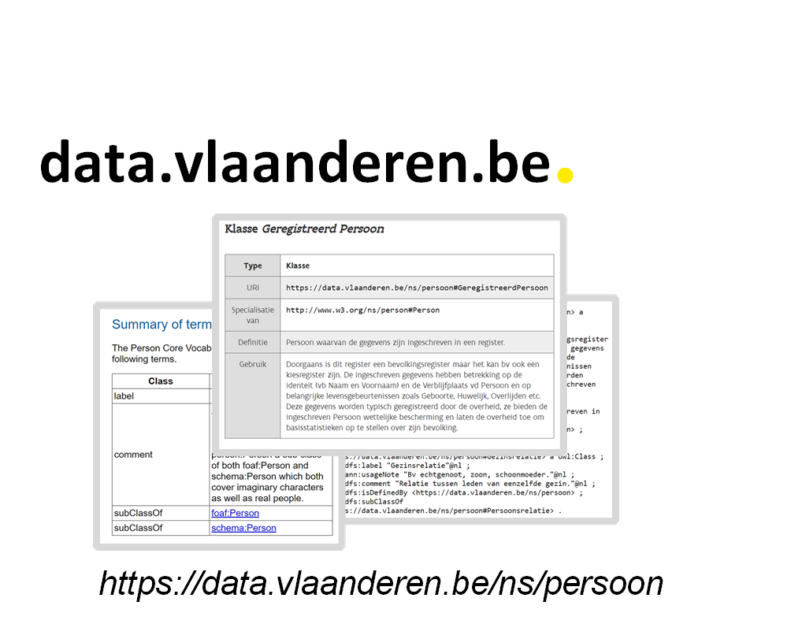
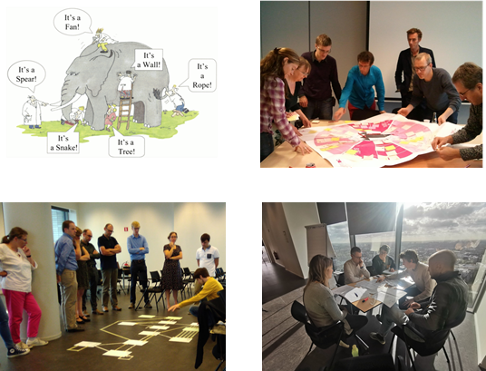
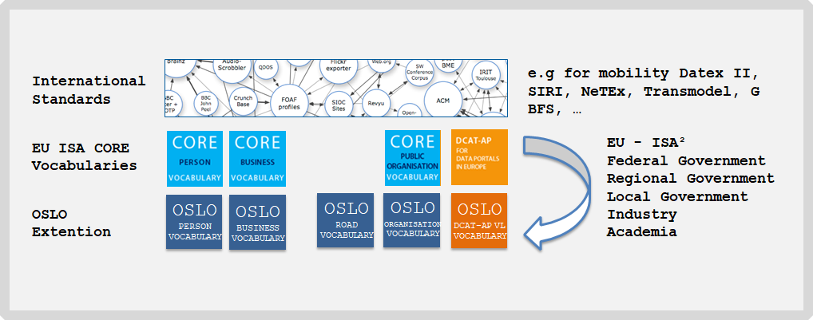
Bottom-up
Semantische
Standaard
Feedbacksessies
Bestaande standaarden
e.g. INSPIRE
Use Cases
Notes:
Hoe pakken we dat aan?​
​
We vertrekken bottom-up. We starten vanuit use cases, gaan bestaande standaarden na (international, europees, Vlaams). Tijdens feedback sessies (i.e. thematische werkgroepen) itereren we op de opgestelde standaarden; om tot een nieuwe semantische standaard te komen.

Slide 18
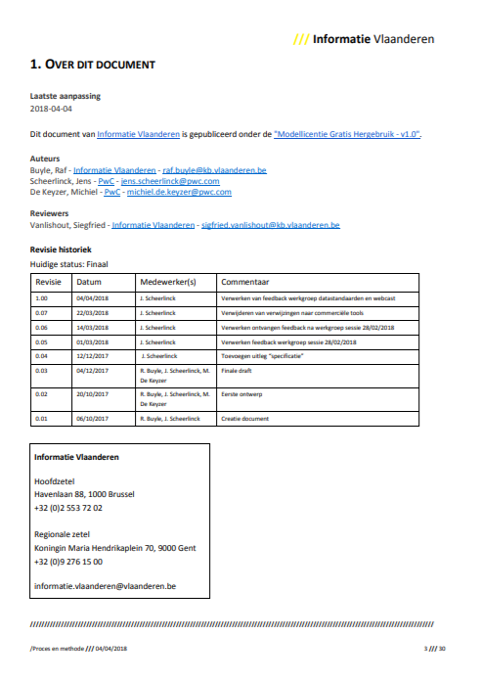
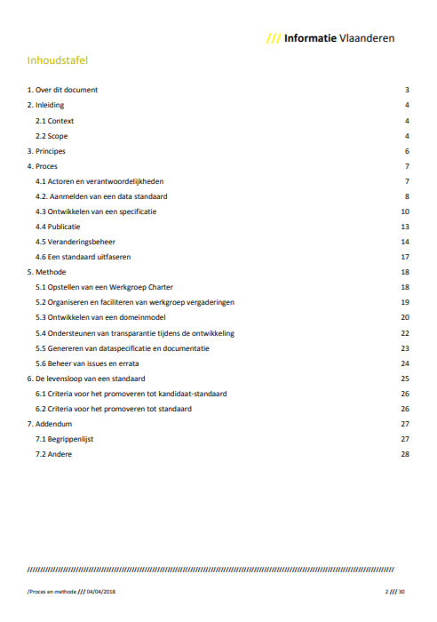

Proces en methodologie
Schaalbaar proces voor aan te sluiten, ontwikkelen, aanpassen en uitfaseren van datastandaarden. Ontdek het document proces en methode hier

Slide 19
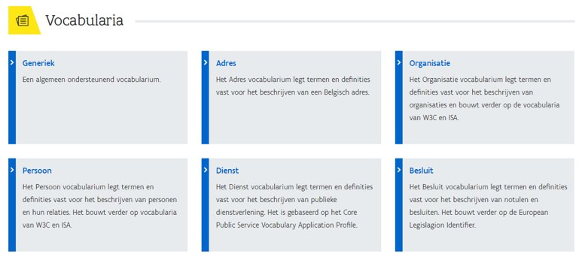
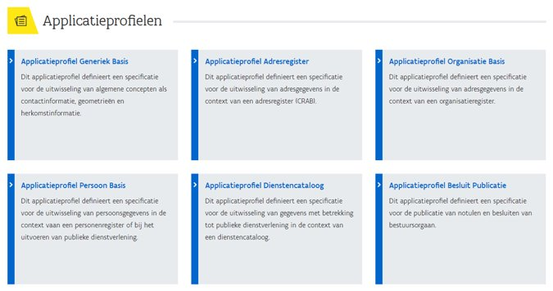
Semantische interoperabiliteit
Voorbeelden vocabularia:
Persoon
Adres
Organisatie
Dienst
Besluit
Bestuur
Mandaat
Melding
Notificatie
Subsidie
Toestemming
Dienst-Transactie
Weg
Wetgeving
Gebouw
Openbaar Domein
Mobiliteit
Logies
https://data.vlaanderen.be/ns/
Notes:
Een aantal voorbeelden van standaarden (vocabularia en applicatieprofielen) kan je rechts op de slide terugvinden.
Als je dan naar data.vlaanderen.be surft dan kun je daar een kijkje nemen naar de verschillende vocabularia en applicatieprofielen, je vindt daar niet enkel de definities en de links naar de internationale standaarden waarop ze gebaseerd zijn maar je vind daar ook de documentatie over de werkgroepen, een verslag, een presentatie en een eventuele opname van de online sessie.
Niet onbelangrijk kunnen we daar ook een machineleesbare versie te vinden van deze definities. Hoe die tot stand komen vertel ik in de volgende slides.

Slide 20

OSLO Tijdlijn
Use cases ontwikkelen
Semantische Standaard
Business Werkgroep
Start publieke review periode
Implementatie van de ontwerpstandaard
Kick-Off
Werksessie LB
2024
Thematische Werkgroep 1
Thematische Werkgroep 2
Thematische Werkgroep 3
Eind publieke review periode
Data model ontwikkelen
Eenvoudig
Complex
Notes:
5 werkgroepen

Slide 21
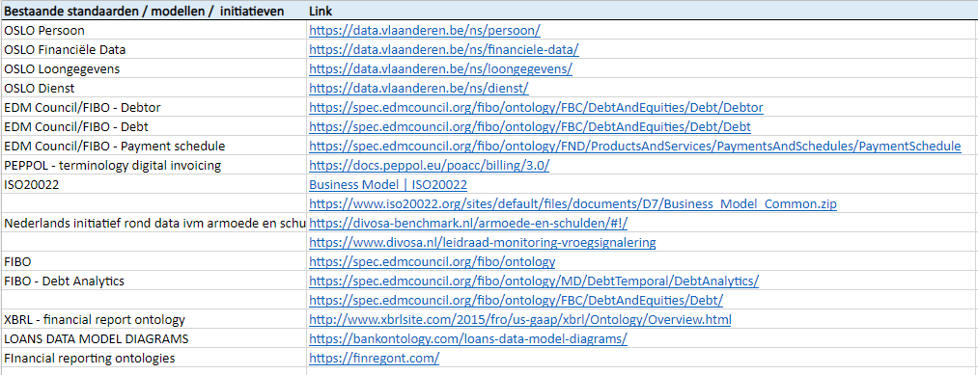
Afstemmen met bestaande data standaarden
Notes:
Om maximaal informatie uit te kunnen wisselen met andere organisaties, is één van de best practices van een kwalitatieve informatie-architectuur om bestaande datastandaarden zo veel mogelijk te hergebruiken. In de context van de digitale overlijdensaangifte, werden daarom verschillende relevante Vlaamse, Europese en internationale standaarden onderzocht.
Er werd gestreefd om zo veel mogelijk concepten over te nemen uit de FIHR-datastandaard, aangezien haar groot belang in de gezondheidszorg.
Wat de Vlaamse datastandaarden betreft, werd er voornamelijk gekeken naar de bestaande OSLO-standaarden (raadpleegbaar via data.vlaanderen.be). OSLO-datastandaarden hergebruiken maximaal Europese en internationale standaarden. Zo werd er onder meer afgestemd op de Europese ‘Core Vocabularies’, op de European Legislation Identifier (ELI) en op INSPIRE.
Andere bestaande relevante, Europese of internationale (data)standaarden binnen het domein van overlijden konden echter niet teruggevonden worden.

Slide 22
Samenvatting
Thematische Werkgroep 1

Slide 23

Topics vorige werkgroep?
UML introductie
OSLO & Onze aanpak
Basisterminologie
Unified Modeling Language
Concepten
Relaties
Attribuering
Asiel voorbeeld
Starten van use cases (in scope <> feature/implementation)
Bespreken van bestaande standaarden die we gebruiken bij OSLO Schuldbeheer
Eerste versie datamodel opbouwen adhv verzamelde use cases
Use case storyline 1 – Globaal vorderingen overzicht
Voorbeeld 1: Rekeningen nachoolse opvang
Voorbeeld 2: Belasting takeling voertuig
Opbouwen en voorstelling eerste versie datamodel
Notes:
tijdens de vorige werkgroep hebben we jullie een introductie gegeven rond UML of unified modeling language
daarbij werden klassen, attributen, en verschillende soorten relaties toegelicht die jullie kunnen helpen om het datamodel te lezen en te begrijpen
daarna hebben we onze aanpak nogmaals toegelicht, het feit dat we starten van use cases uit de business werkgroep, deze naast relevante bestaande standaarden leggen en op die basis een sneuvelmodel opbouwen dat we telkens met jullie opnieuw zullen bespreken en verbeteren
Het grootste deel van de werkgroep hebben we besteed aan het doorlopen van de eerste versie van het datamodel, aan de hand van een aantal herkenbare storylines en de bijhorende brainstormoefeningen om na te gaan of het model volledig is en correct.

Slide 24

Data model

Slide 25
Doel
Use cases uit de business werkgroep gebruiken
om stap voor stap de het datamodel verder op te bouwen.
Notes:
Na elke use case schakelen we 5min over naar Mural voor uw input.
Schrijf tijdens de use case uw feedback op om nadien in de Mural te plaatsen.
Tijdens de 5min zullen vragen vanuit de chat beantwoord worden.

Slide 26

Storylines
Stad Gent wil alle schuldvorderingen
van schuldenaar Alice samenbrengen in een globaal vorderingen overzicht (GVO), waaronder onbetaalde belastingen en parkeerboetes, om zo beter inzicht te krijgen in haar financiële situatie.
.
Gemeente Zulte wil een beeld schetsen van de verschillende groeperingen van mensen met openstaande schuldvorderingen over de gemeentediensten heen.
Stad Leuven wil een sociaal traject aanbieden voor financieel zwakkere burgers. Na het consolideren van de schulden krijgen burgers met schulden, afhankelijk van de groep waartoe ze behoren, recht op een soort afbetalingsplan.
Globaal Vorderingen Overzicht
Classificatie van de persoon achter de schuld
Gepersonaliseerd afbetalingsplan
Notes:
Welke informatie willen ze terugvinden in zo’n bundeling van schuldvorderingen?
Welke persoonsgebonden informatie willen ze hebben of zien over de schuldenaar? Om vervolgens een plan op te stellen?
Welke informatie hebben ze nodig om zo’n afbetalingsplan op te stellen?
Persoon achter de schuld: Job? Inkomensniveau? Gezinsgrootte? -> Financiele draagkracht; socio economisch statuur; juridusche status; Adviesbronnen. Codelijsten – Welke codes?

Slide 27
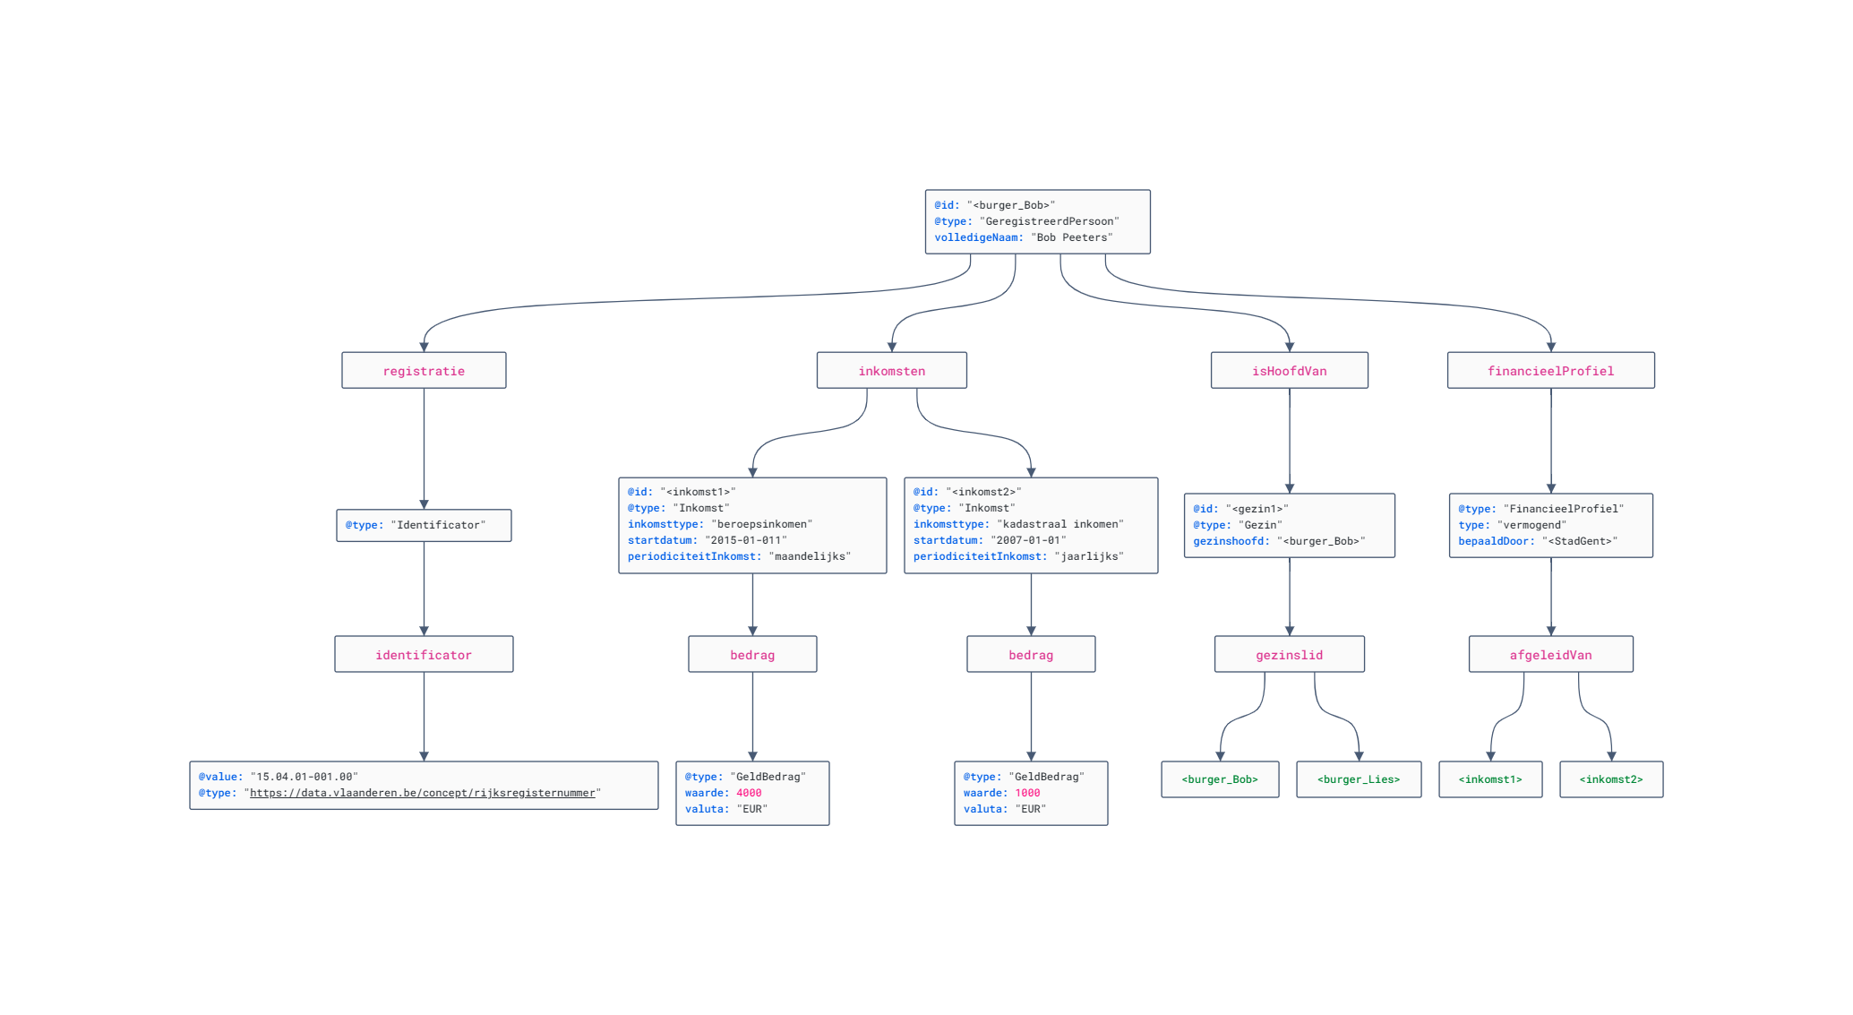
Schuldenaar Bob
Bob woont samen met zijn vrouw Lies, heeft een beroepsinkomen van meer dan 3000 € per maand en een eigendom. Stad Gent beschouwt Bob als vermogend.

Slide 28
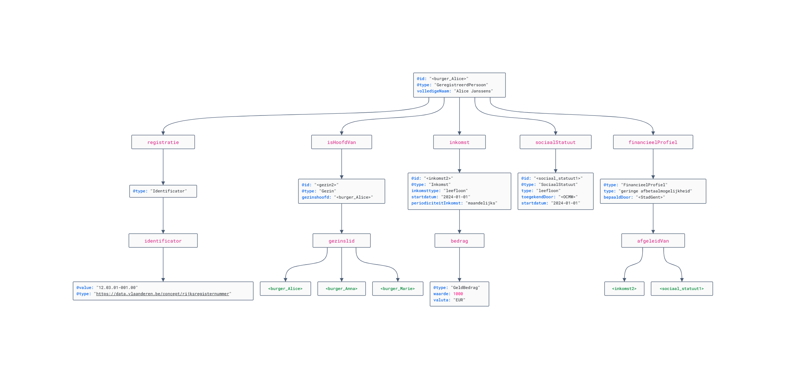
Alice is een alleenstaande moeder met twee kinderen. Ze ontvangt een leefloon van het OCMW. Stad Gent beschouwt haar als financieel zwak.
Schuldenaar Alice

Slide 29
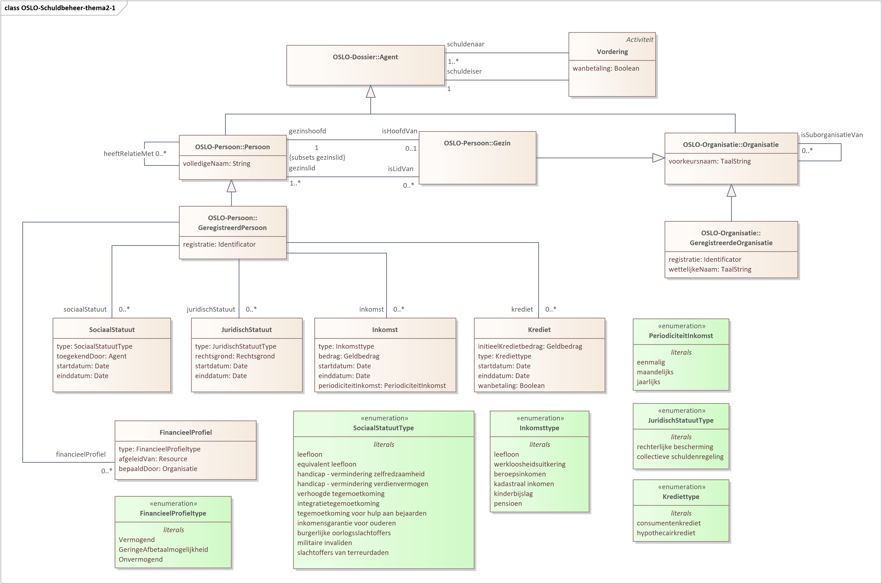
Uitbreiding 1

Slide 30
Uitbreiding 1
De enumeraties maken geen deel uit van de standaard, en zijn hier enkel ter illustratie toegevoegd.

Slide 31
Definities
Sociaal Statuut | Een statuut dat bepaalt welke sociale rechten een persoon geniet.
toegekend door | Verwijzing naar de organisatie die het sociaal statuut heeft toegekend.
Juridisch Statuut | Een statuut dat rechtsgevolgen bepaalt.
rechtsgrond | Verwijzingen naar de juridische werken die de grondslag vormen van het juridisch statuut.
Inkomst | Het bedrag dat een persoon ontvangt voor geleverde prestaties, beschikbaar gestelde goederen, land of vermogen.
periodiciteitInkomst | Laat toe om het verschil tussen een eenmalige inkomst en een periodieke inkomst te specifiëren.

Slide 32
Definities
Krediet | Financiële regeling waarbij een kredietverstrekker geld leent aan een persoon of organisatie met de belofte dat het geleende bedrag later zal worden terugbetaald, meestal met rente.
initieel kredietbedrag | Het oorspronkelijke bedrag dat wordt geleend bij het aangaan van een kredietovereenkomst.
wanbetaling | Laat toe te specifiëren of dat een schuldenaar zijn financiële verplichtingen niet heeft nagekomen.
Financieel Profiel | Categorisatie van de financiële draagkracht van een persoon.
afgeleid van | Verwijzing naar de entiteiten die waarvan het financieel profiel werd afgeleid.
bepaald door | Verwijzing naar de organisatie die het financieel profiel bepaald heeft.

Slide 33
Naar de Mural!

Slide 34

Overzicht van de planning
Startdatum: 26 oktober 2021
Duur: 9 maanden
Vandaag
Pauze
Business werkgroep
Thematische werkgroep 2
Thematische werkgroep 4
Einde publieke reviewperiode
2021
oktober
november
december
januari
februari
maart
april
mei
juni
Thematische werkgroep 1
Thematische werkgroep 3
Start publieke reviewperiode
Implementatie van de draft specificatie

Slide 35
Storylines
Stad Gent wil alle schuldvorderingen
van schuldenaar Alice samenbrengen in een globaal vorderingen overzicht (GVO), waaronder onbetaalde belastingen en parkeerboetes, om zo beter inzicht te krijgen in haar financiële situatie.
.
Gemeente Zulte wil een beeld schetsen van de verschillende groeperingen van mensen met openstaande schuldvorderingen over de gemeentediensten heen.
Stad Leuven wil een sociaal traject aanbieden voor financieel zwakkere burgers. Na het consolideren van de schulden krijgen burgers met schulden, afhankelijk van de groep waartoe ze behoren, recht op een soort afbetalingsplan.
Globaal Vorderingen Overzicht
Classificatie van de persoon achter de schuld
Gepersonaliseerd afbetalingsplan
Notes:
Welke informatie willen ze terugvinden in zo’n bundeling van schuldvorderingen?
Welke persoonsgebonden informatie willen ze hebben of zien over de schuldenaar? Om vervolgens een plan op te stellen?
Welke informatie hebben ze nodig om zo’n afbetalingsplan op te stellen?
Persoon achter de schuld: Job? Inkomensniveau? Gezinsgrootte? -> Financiele draagkracht; socio economisch statuur; juridusche status; Adviesbronnen. Codelijsten – Welke codes?

Slide 36
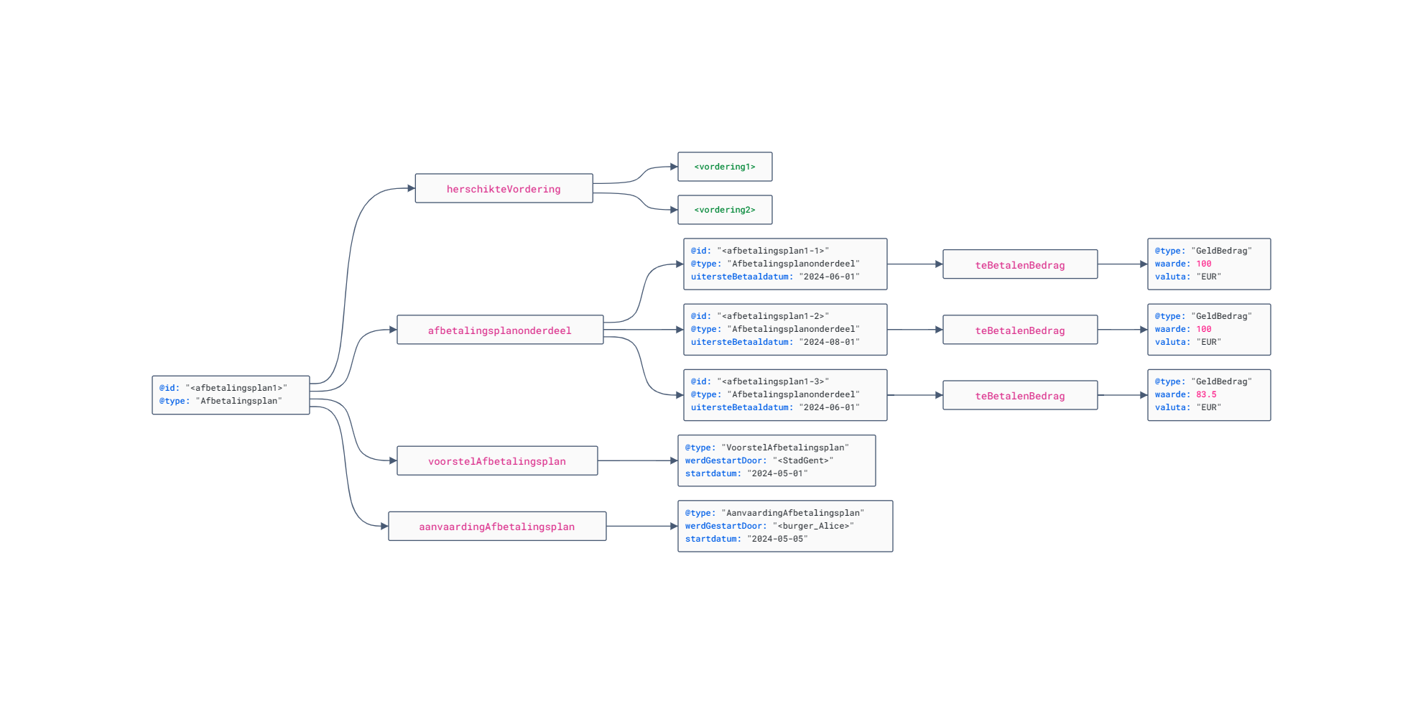
Gepersonaliseerd afbetalingsplan
Stad Gent heeft een afbetalingsplan voorgesteld aan Alice, dat twee vorderingen herschikt. Alice heeft dit afbetalingsplan aanvaardt.

Slide 37
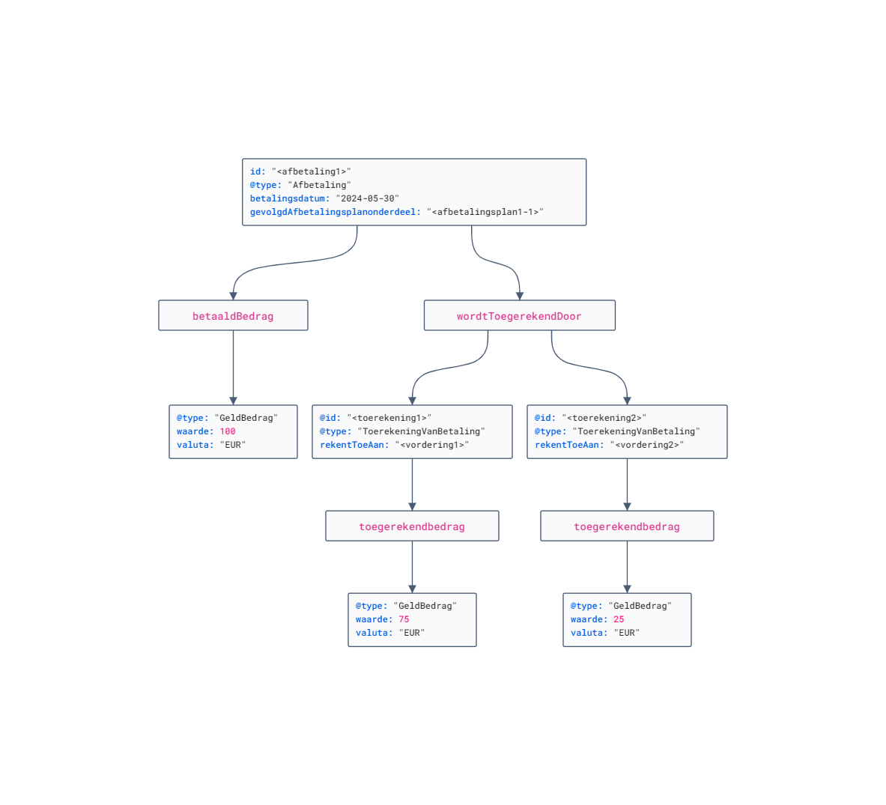
Afbetaling
Alice heeft een eerste afbetaling gedaan. Het bedrag van de eerste afbetaling werd verdeeld over twee vorderingen van Alice

Slide 38
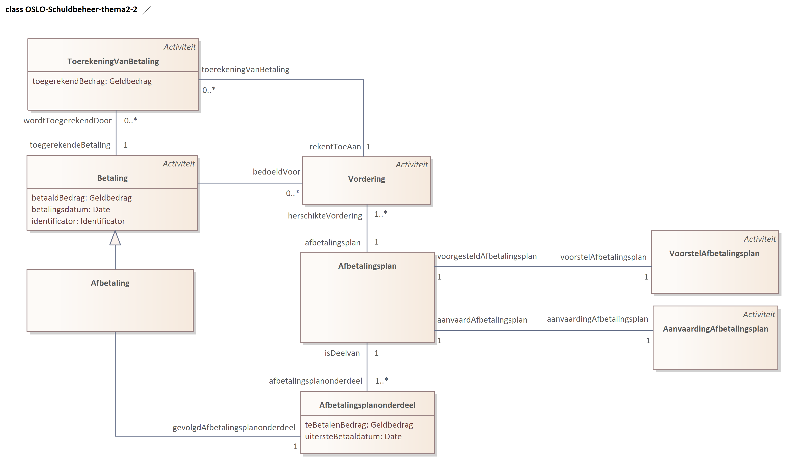
Uitbreiding 2

Slide 39
Definities
Afbetalingsplan | Een gestructureerd schema dat wordt gebruikt om een schuld af te lossen.
Afbetalingsplanonderdeel | Een afbetalingsplan bestaat uit verschillende onderdelen. Elk onderdeel specifieert een bedrag en tijdstip waarop dit bedrag ten laatste betaald moet zijn.
te betalen bedrag | Het bedrag dat voor de uiterste betaaldatum moet worden betaald.
Voorstel Afbetalingsplan | Het aanbieden van een afbetalingsplan
Aanvaarding Afbetalingsplan | Het formeel akkoord gaan met een afbetalingsplan
Afbetaling | Betaling in het kader van een afbetalingsplan

Slide 40
Naar de Mural!

Slide 41
Storylines
Stad Gent wil alle schuldvorderingen
van schuldenaar Alice samenbrengen in een globaal vorderingen overzicht (GVO), waaronder onbetaalde belastingen en parkeerboetes, om zo beter inzicht te krijgen in haar financiële situatie.
.
Gemeente Zulte wil een beeld schetsen van de verschillende groeperingen van mensen met openstaande schuldvorderingen over de gemeentediensten heen.
Stad Leuven wil een sociaal traject aanbieden voor financieel zwakkere burgers. Na het consolideren van de schulden krijgen burgers met schulden, afhankelijk van de groep waartoe ze behoren, recht op een soort afbetalingsplan.
Globaal Vorderingen Overzicht
Classificatie van de persoon achter de schuld
Gepersonaliseerd afbetalingsplan
Notes:
Welke informatie willen ze terugvinden in zo’n bundeling van schuldvorderingen?
Welke persoonsgebonden informatie willen ze hebben of zien over de schuldenaar? Om vervolgens een plan op te stellen?
Welke informatie hebben ze nodig om zo’n afbetalingsplan op te stellen?
Persoon achter de schuld: Job? Inkomensniveau? Gezinsgrootte? -> Financiele draagkracht; socio economisch statuur; juridusche status; Adviesbronnen. Codelijsten – Welke codes?

Slide 42
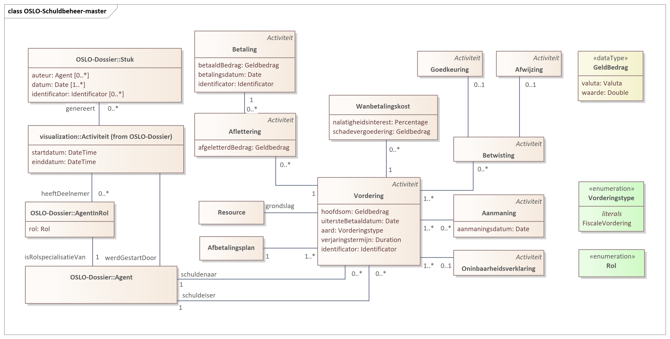
Sneuvelmodel Thematische Werkgroep 1

Slide 43
Aanpassingen
Sneuvelmodel

Slide 44
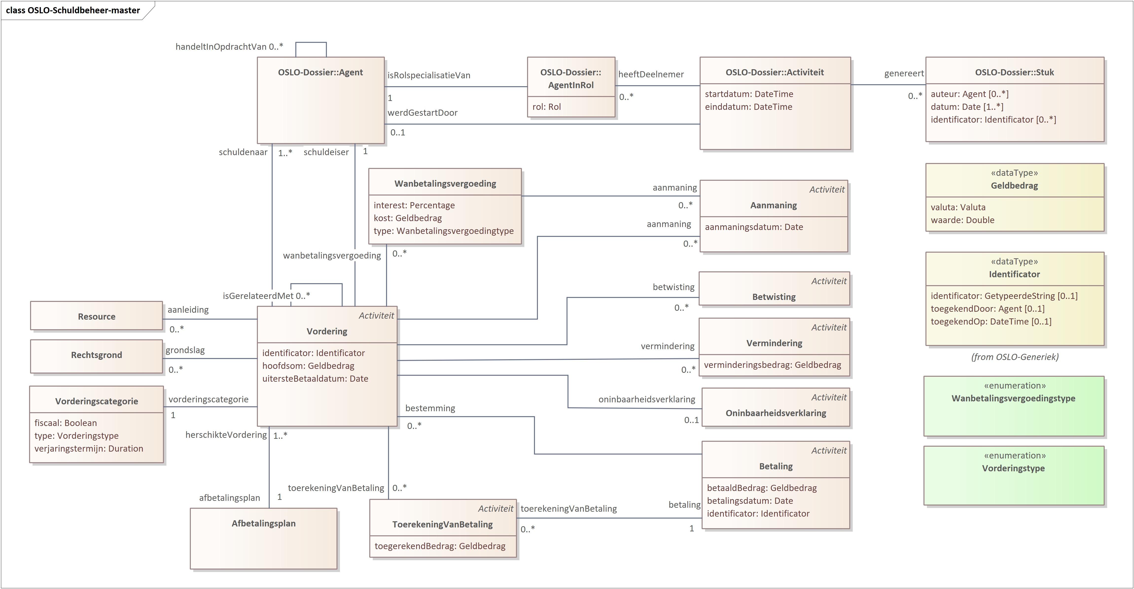
Aanpassingen sneuvelmodel

Slide 45
Aanpassingen sneuvelmodel
Interest, kost en type, in plaats van nalatigheidsinterest en schadevergoeding

Slide 46
Aanpassingen sneuvelmodel
Nieuw voorstel voor grondslag, vorderingstype en toevoeging aanleiding (om te capteren wat gewoonlijk om een factuur staat)

Slide 47
Aanpassingen sneuvelmodel
Vermindering in plaats van goedkeuring en afwijzing van een betwisting

Slide 48
Aanpassingen sneuvelmodel
Voorstel om toch de term SCHULDVORDING te gebruiken in plaats van VORDERING, omdat dit de correcte jurische term is.
Beslissing werkgroep?
(nog niet aangepast in het model)

Slide 49
Ontwerppublicatie beschikbaar
https://test.data.vlaanderen.be/ns/schuldbeheer/
https://test.data.vlaanderen.be/doc/applicatieprofiel/schuldbeheer/
Opmerkingen via ISSUES:
https://github.com/Informatievlaanderen/OSLOthema-schuldbeheer/issues

Slide 50
Q&A en Next Steps
Notes:
yaron

Slide 51
Volgende stappen
Verwerken van alle input uit de thematische werkgroep.
Rondsturen van een verslag van deze werkgroep. Feedback is zeker welkom.
Feedback capteren via GitHub.
Tweede versie van een semantisch model publiceren op GitHub.

Slide 52
OSLO Tijdlijn
Vandaag
Werksessie LB
di 16 apr
(na de paasvakantie)
TW2
di 11 juni
Eind publieke review periode
Kick-Off
di 13 jan
Start publieke review periode
2024
januari
februari
maart
april
mei
juni
juli
augustus
september
oktober
BW (fysiek)
ma 4 maart
TW1
do 16 mei
TW3
Di 2 juli
Notes:
Business werkgroep: best fysiek
Thematische Werkgroepen fysiek? Online?
Maand op voorhand communicatie doorsturen voor elke werkgroep
Maand tussen elke werkgroep

Slide 53
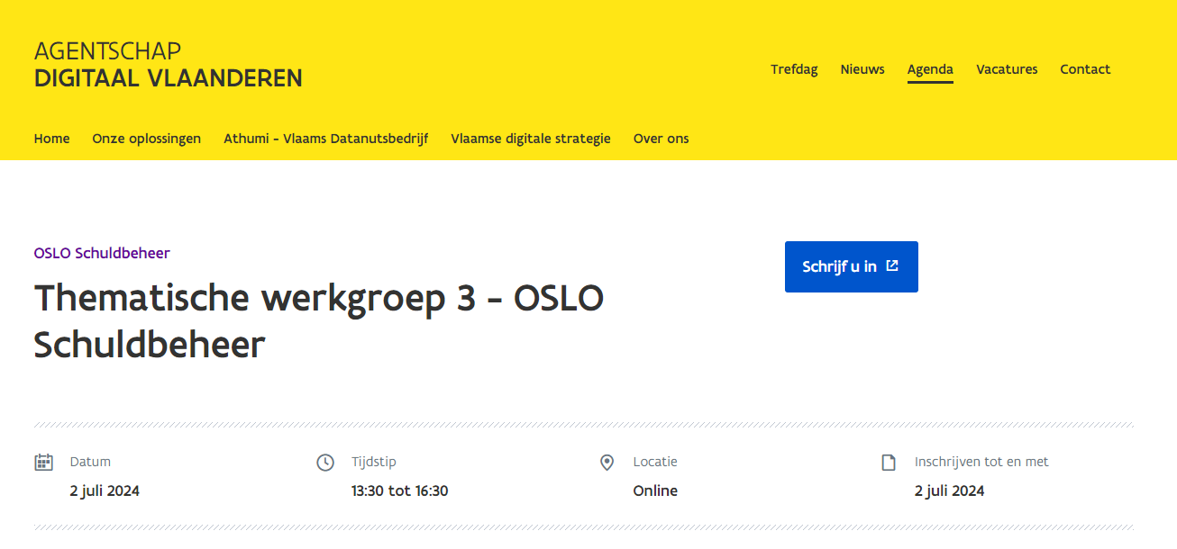
Thematische werkgroep 3
Thematische werkgroep 3 vindt plaats op dinsdag 2 juli: 13:30 – 16:30.
Schrijf u in via deze link.

Slide 54

Feedback & Samenwerking OSLO
Feedback/input kan gegeven worden via GitHub.
https://github.com/Informatievlaanderen/OSLOthema-schuldbeheer/issues
Via het aanmaken van issues
Feedback kan per e-mail worden gegeven aan de volgende personen:
digitaal.vlaanderen@vlaanderen.be
laurens.vercauteren@vlaanderen.be
aline.verbrugge@vlaanderen.be

Slide 55

Waarom doen we…?
Moeten we niet … toevoegen?
Kunnen we niet beter …?
Hoe zit het met …?

Slide 56
Bedankt!

Slide 57
UML
Unified Modeling Language

Slide 58
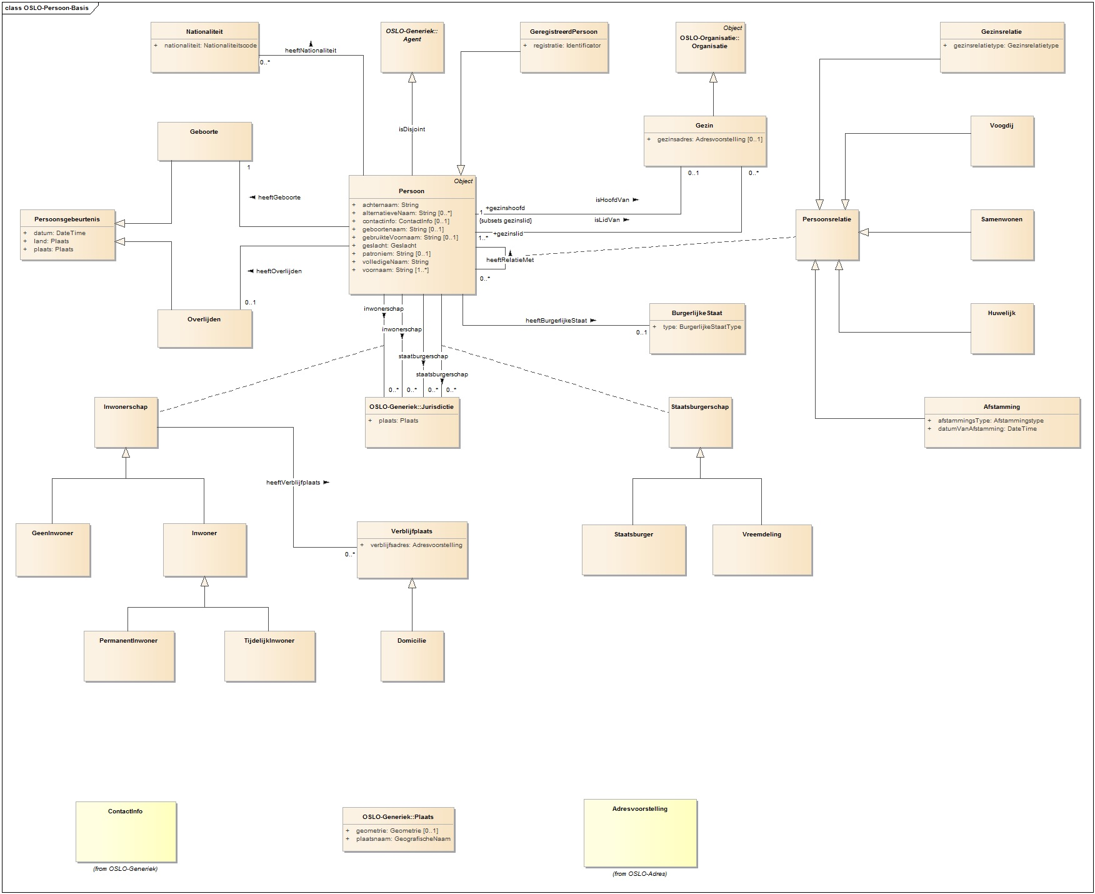
Voorbeeld: OSLO Persoon
Notes:
Hier zien we een voorbeeld van het OSLO model Personen, dit kan dus zeer uitgebreid zijn. De bedoeling van OSLO en UML is om ook elementen die al bestaan in andere trajecten over te nemen.

Slide 59
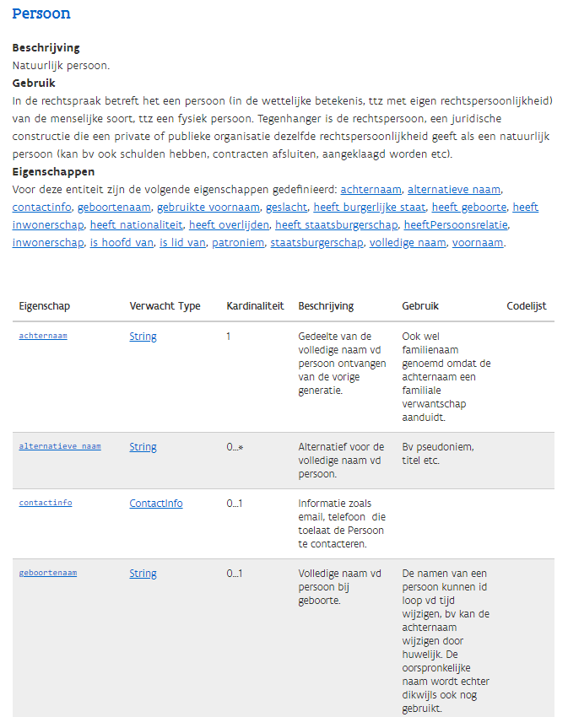
UML & HTML
Notes:
Wij modelleren het schema telkens in UML en dit zorgt er voor dat we via een speciale tool automatisch een HTML pagina kunnen genereren van het model zodat de specificaties leesbaar zijn voor iedereen zonder kennis van UML schema’s.

Slide 60
Basisconcepten UML
Use Case: Adoptie van een dier uit het asiel door een persoon.
Concepten
Relaties
Associatie
Generalisatie
Aggregatie
Kardinaliteiten
Attributen
Notes:
Aan de hand van het voorbeeld ‘adoptie van een dier uit het asiel door een persoon’ gaan we de basisconcepten van UML uitleggen.

Slide 61
Concepten of Klassen
Persoon
Adres
Dier
Asiel
Notes:
Een concept of een klasse is een constructie die dingen vertegenwoordigt in de reële en/of in ons geval de informatiewereld, dit kan bijvoorbeeld een persoon, een organisatie, een begrip zoals "gezondheid" of "vrijheid" zijn. In ons voorbeeld rond de adoptie van een dier door een mens hebben we bijvoorbeeld een klasse Persoon, een klasse Adres, een klasse Dier en een klasse Asiel. Dit zijn elementen die deel zullen uitmaken van het uiteindelijke model.

Slide 62
Associatie
Persoon
Adres
heeft adres
is contactpersoon bij
adopteert
heeft adres
Dier
Asiel
is opgevangen door
Notes:
Een associatie is een koppeling tussen twee klassen. Een associatie vertelt eigenlijk wat de relatie is tussen die 2 klassen. Wanneer we naar het voorbeeld kijken kunnen we dat al iets concreter maken. Zo heeft een persoon een adres, maar heeft ook het asiel een adres. De relatie (of associatie) tussen een persoon en een dier is dat een persoon deze adopteert en een dier wordt opgevangen door een asiel. We kunnen dit dus ook zien als een weg om van persoon richting asiel te gaan, namelijk een persoon adopteert een dier dat is opgevangen door een asiel.

Slide 63
Generalisatie
Dier
Overerving
Hond
Kat
Notes:
Een generalisatie wordt aangeduid met een pijltje van een oorspronkelijk concept, namelijk de subklasse, in de richting van het algemeen concept, ook wel de superklasse genoemd. Een generalisatie betekent het gebruiken van een concept dat een veralgemening is van een ander concept.
Het algemeen concept (de superklasse) of hier het dier heeft kenmerken die gelden voor elk oorspronkelijk concept (de subklasse) of hier de hond en kat. Deze gedeelde kenmerken zijn bijvoorbeeld de naam en de kleur. De klasse dier erft hier dus over van hond en kat.

Slide 64
Aggregatie
Asiel
Gebouw
Vergunning
Notes:
De concepten die een aggregatie met elkaar verbindt zijn in principe evenwaardig. In dit voorbeeld is er een beperkte relatie tussen de verschillende concepten. Zo is het asiel gehuisvest in een gebouw en heeft deze ook een vergunning. Door deze klassen samen bestaat het asiel. We spreken van een zwakke relatie als het onderdeel verder kan blijven bestaan als het geheel wegvalt. Als het asiel wegvalt kan het gebouw uiteraard blijven bestaan. We spreken van een sterke relatie als de onderdelen verdwijnen als het geheel verdwijnt.

Slide 65
Kardinaliteit
Persoon
Adres
1..1
0..*
0..1
1..1
0..*
0..*
Dier
Asiel
0..*
0..1
Notes:
Multipliciteit in een UML-klassendiagram geeft de kardinaliteit weer van een concept.
Kardinaliteit staat voor het aantal objecten dat een collectie bevat, het gaat telkens over het potentieel aantal objecten. De multipliciteit bestaat in principe uit twee niet-negatieve integers waarbij de eerste de ondergrens vd kardinaliteit geeft en de tweede de bovengrens, bv 0..1 betekent dat een concept niet voorkomt of maximaal 1 keer. Voor de bovengrens mag echter ook een sterretje worden opgegeven, dit om aan te geven dat het aantal onbegrensd is, bv 1..* betekent dat het aantal 1 of meer is.
In dit voorbeeld kan een persoon geen of meerdere dieren hebben. Ook een asiel heeft geen of meerdere dieren, al is de kans klein dat dit ooit geen dieren heeft. Maar een dier kan echter maar tot één asiel behoren, daarom dus 0..1. Een asiel heeft altijd een adres, daarom 1..1. Een persoon hoeft niet persé gelinkt te zijn aan een asiel, maar kan wel meerdere asielen als contactpersoon hebben.

Slide 66
Attributen
Persoon
Adres
identificatie
voornaam
naam
contactinformatie
heeft adres
straat
huisnummer
busnummer
postcode
gemeente
land
is contactpersoon bij
adopteert
heeft adres
Dier
Asiel
identificatie
naam
type
ras
geboortedatum
foto
is opgevangen door
identificatie
naam
website
contactinformatie
Notes:
Een attribuut is een kenmerk van een klasse in een bepaalde dimensie, zoals de naam van een persoon of de geboortedatum van een dier. Ook de website van een asiel is een attribuut.

